Slide 1
Чтоб ребенок рос здоровым
Подготовила воспитатель гр.№ 8 Параунина Н.О.

Slide 2
Для каждого из нас самым ценным является здоровье. Если ты здоров, то легко справишься с любым делом. «Здоровье ни за какие деньги не купишь» «Здоровье дороже золота». Его необходимо беречь и укреплять.

Slide 3
Здоровье- наличие у здорового человека состояния полного физического, психического и социального благополучия, а не только отсутствие болезней или физических дефектов. (с) Всемирная организация здоровья

Slide 4
Главные факторы здоровья:
наследственность
экология
развитие здравоохранения
образ жизни

Slide 5
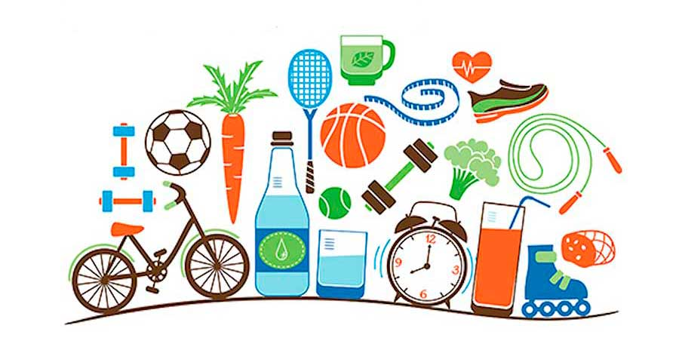
Здоровый образ жизни
личная гигиена
режим
питание
закаливание

Slide 6
Физкультурно-оздоровительная деятельность :
Создание системы двигательной активности в течение дня:
утренняя гимнастика (ежедневно);
физкультурные занятия (3 раза в неделю);
музыкальные занятия (2 раза в неделю);
прогулки с включением подвижных игр;
оздоровительный бег (ежедневно) со старшего возраста;
пальчиковая гимнастика (ежедневно во время режимных моментов)
зрительная, дыхательная, корригирующая гимнастика на соответствующих занятиях)
оздоровительная гимнастика после дневного сна (ежедневно);
физкультминутки и паузы (на малоподвижных занятиях, ежедневно);
эмоциональные разрядки, релаксация;
ходьба по массажным коврикам (босохождение);
спортивные досуги, развлечения, праздники.

Slide 7
Помощники в сохранении здоровья.
Режим дня
Личная гигиена
Правильное питание

Slide 8
Соблюдение режима
Режим дня-это распорядок дел, которые вы совершаете в
течение дня.
Это значит, что все нужно
делать в
определенное время и в нужной
последовательности. В режиме дня нужно планировать время для всего: для сна и образовательной
деятельности, для отдыха и занятий спортом. Но самое главное – режим
надо соблюдать.

Slide 9
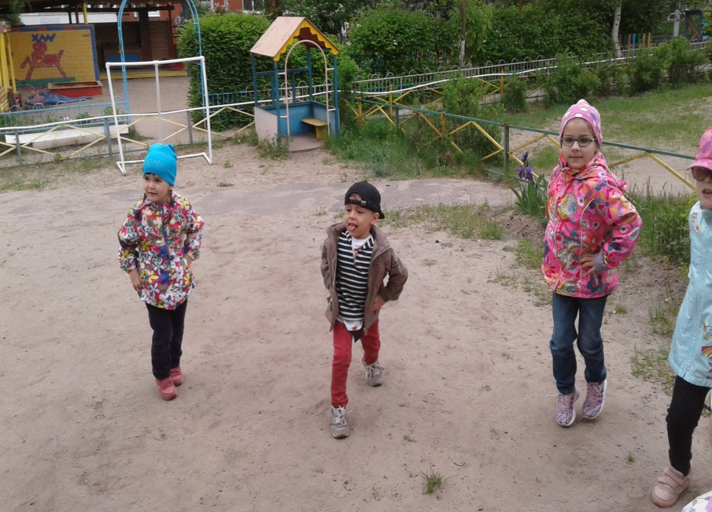
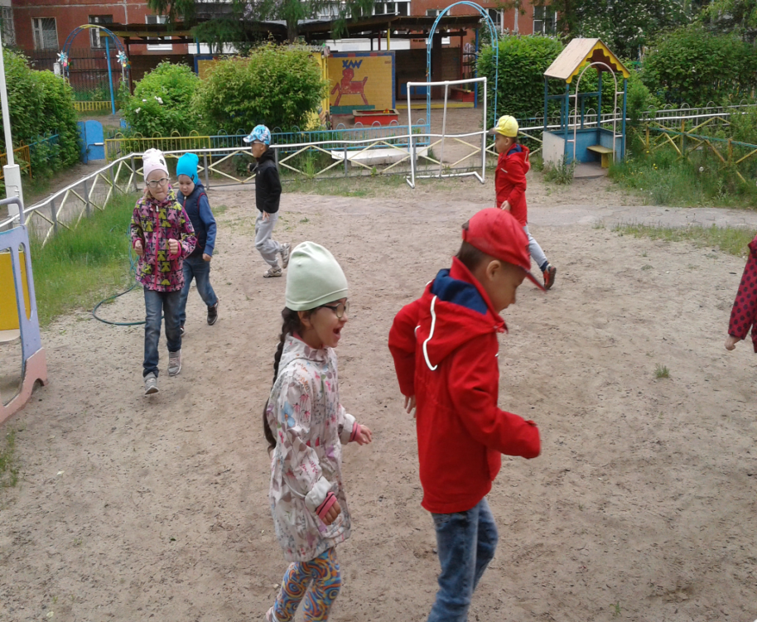
УТРЕННЯЯ ГИМНАСТИКА (ЕЖЕДНЕВНО)
"Если день начать с зарядки – значит, будет
всё в порядке!”

Slide 10
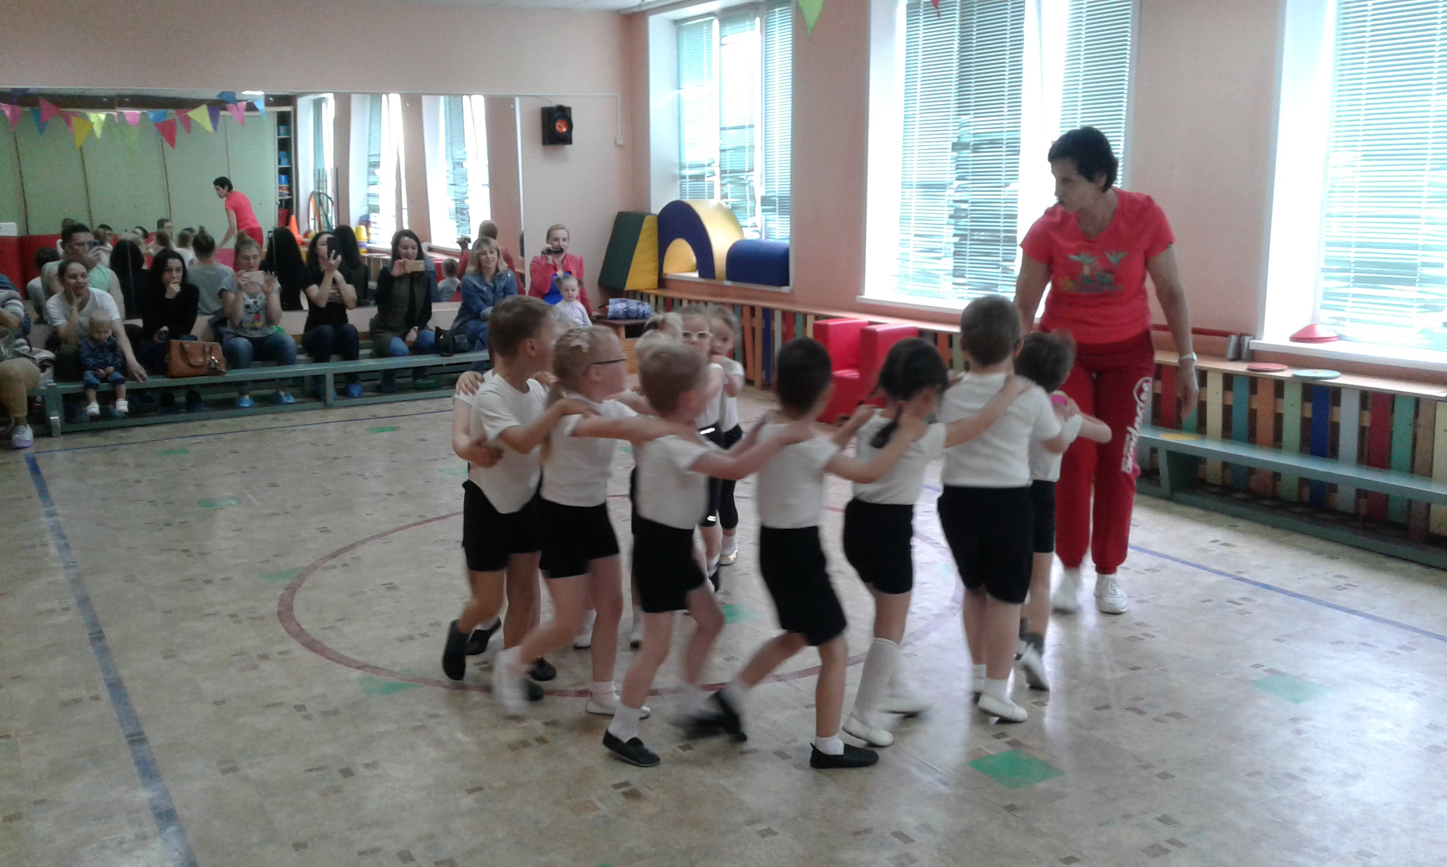
физкультурные занятия в зале

Slide 11
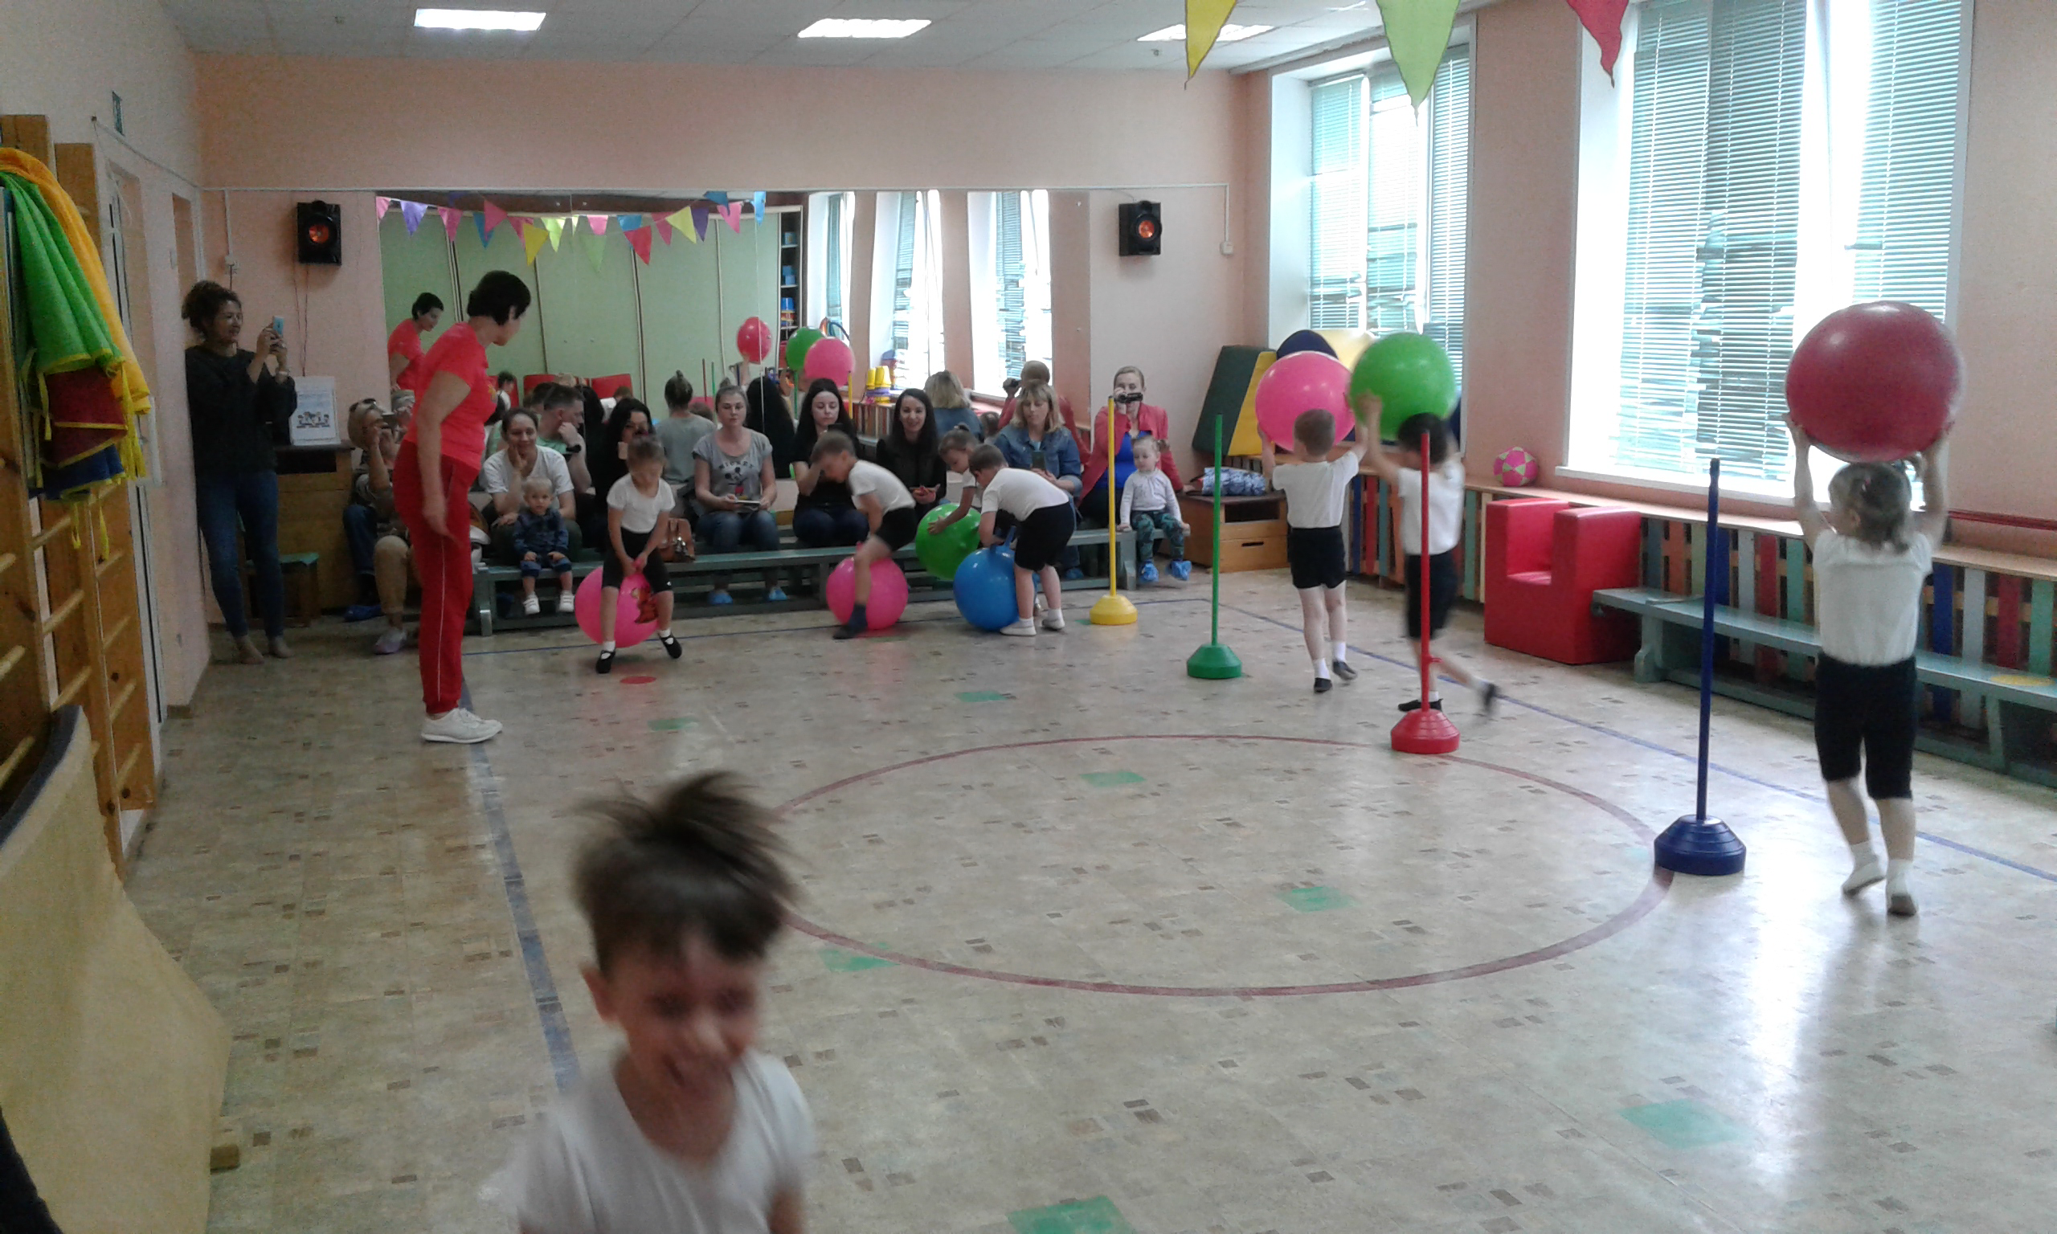
физкультурные занятия в зале

Slide 12
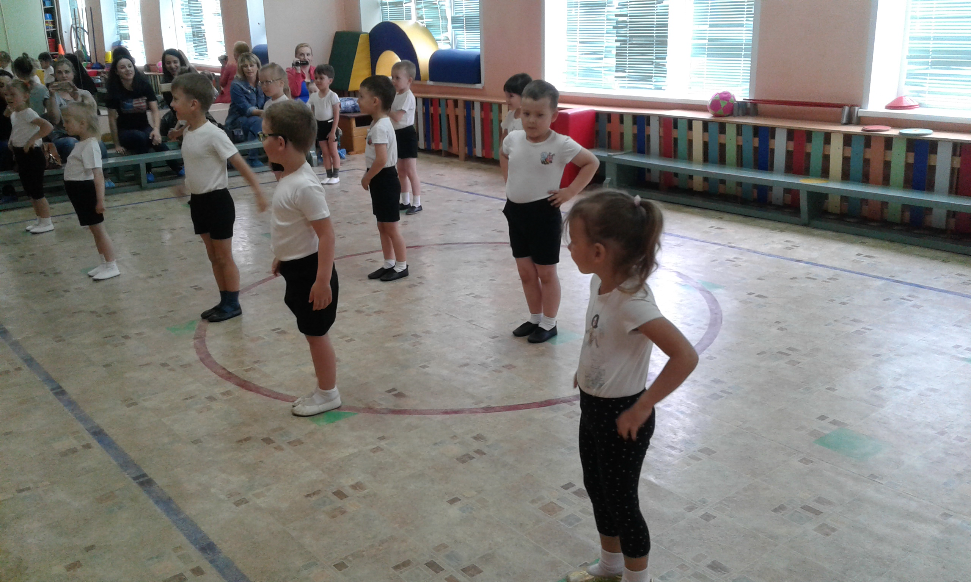
физкультурные занятия (3 раза в неделю);

Slide 13
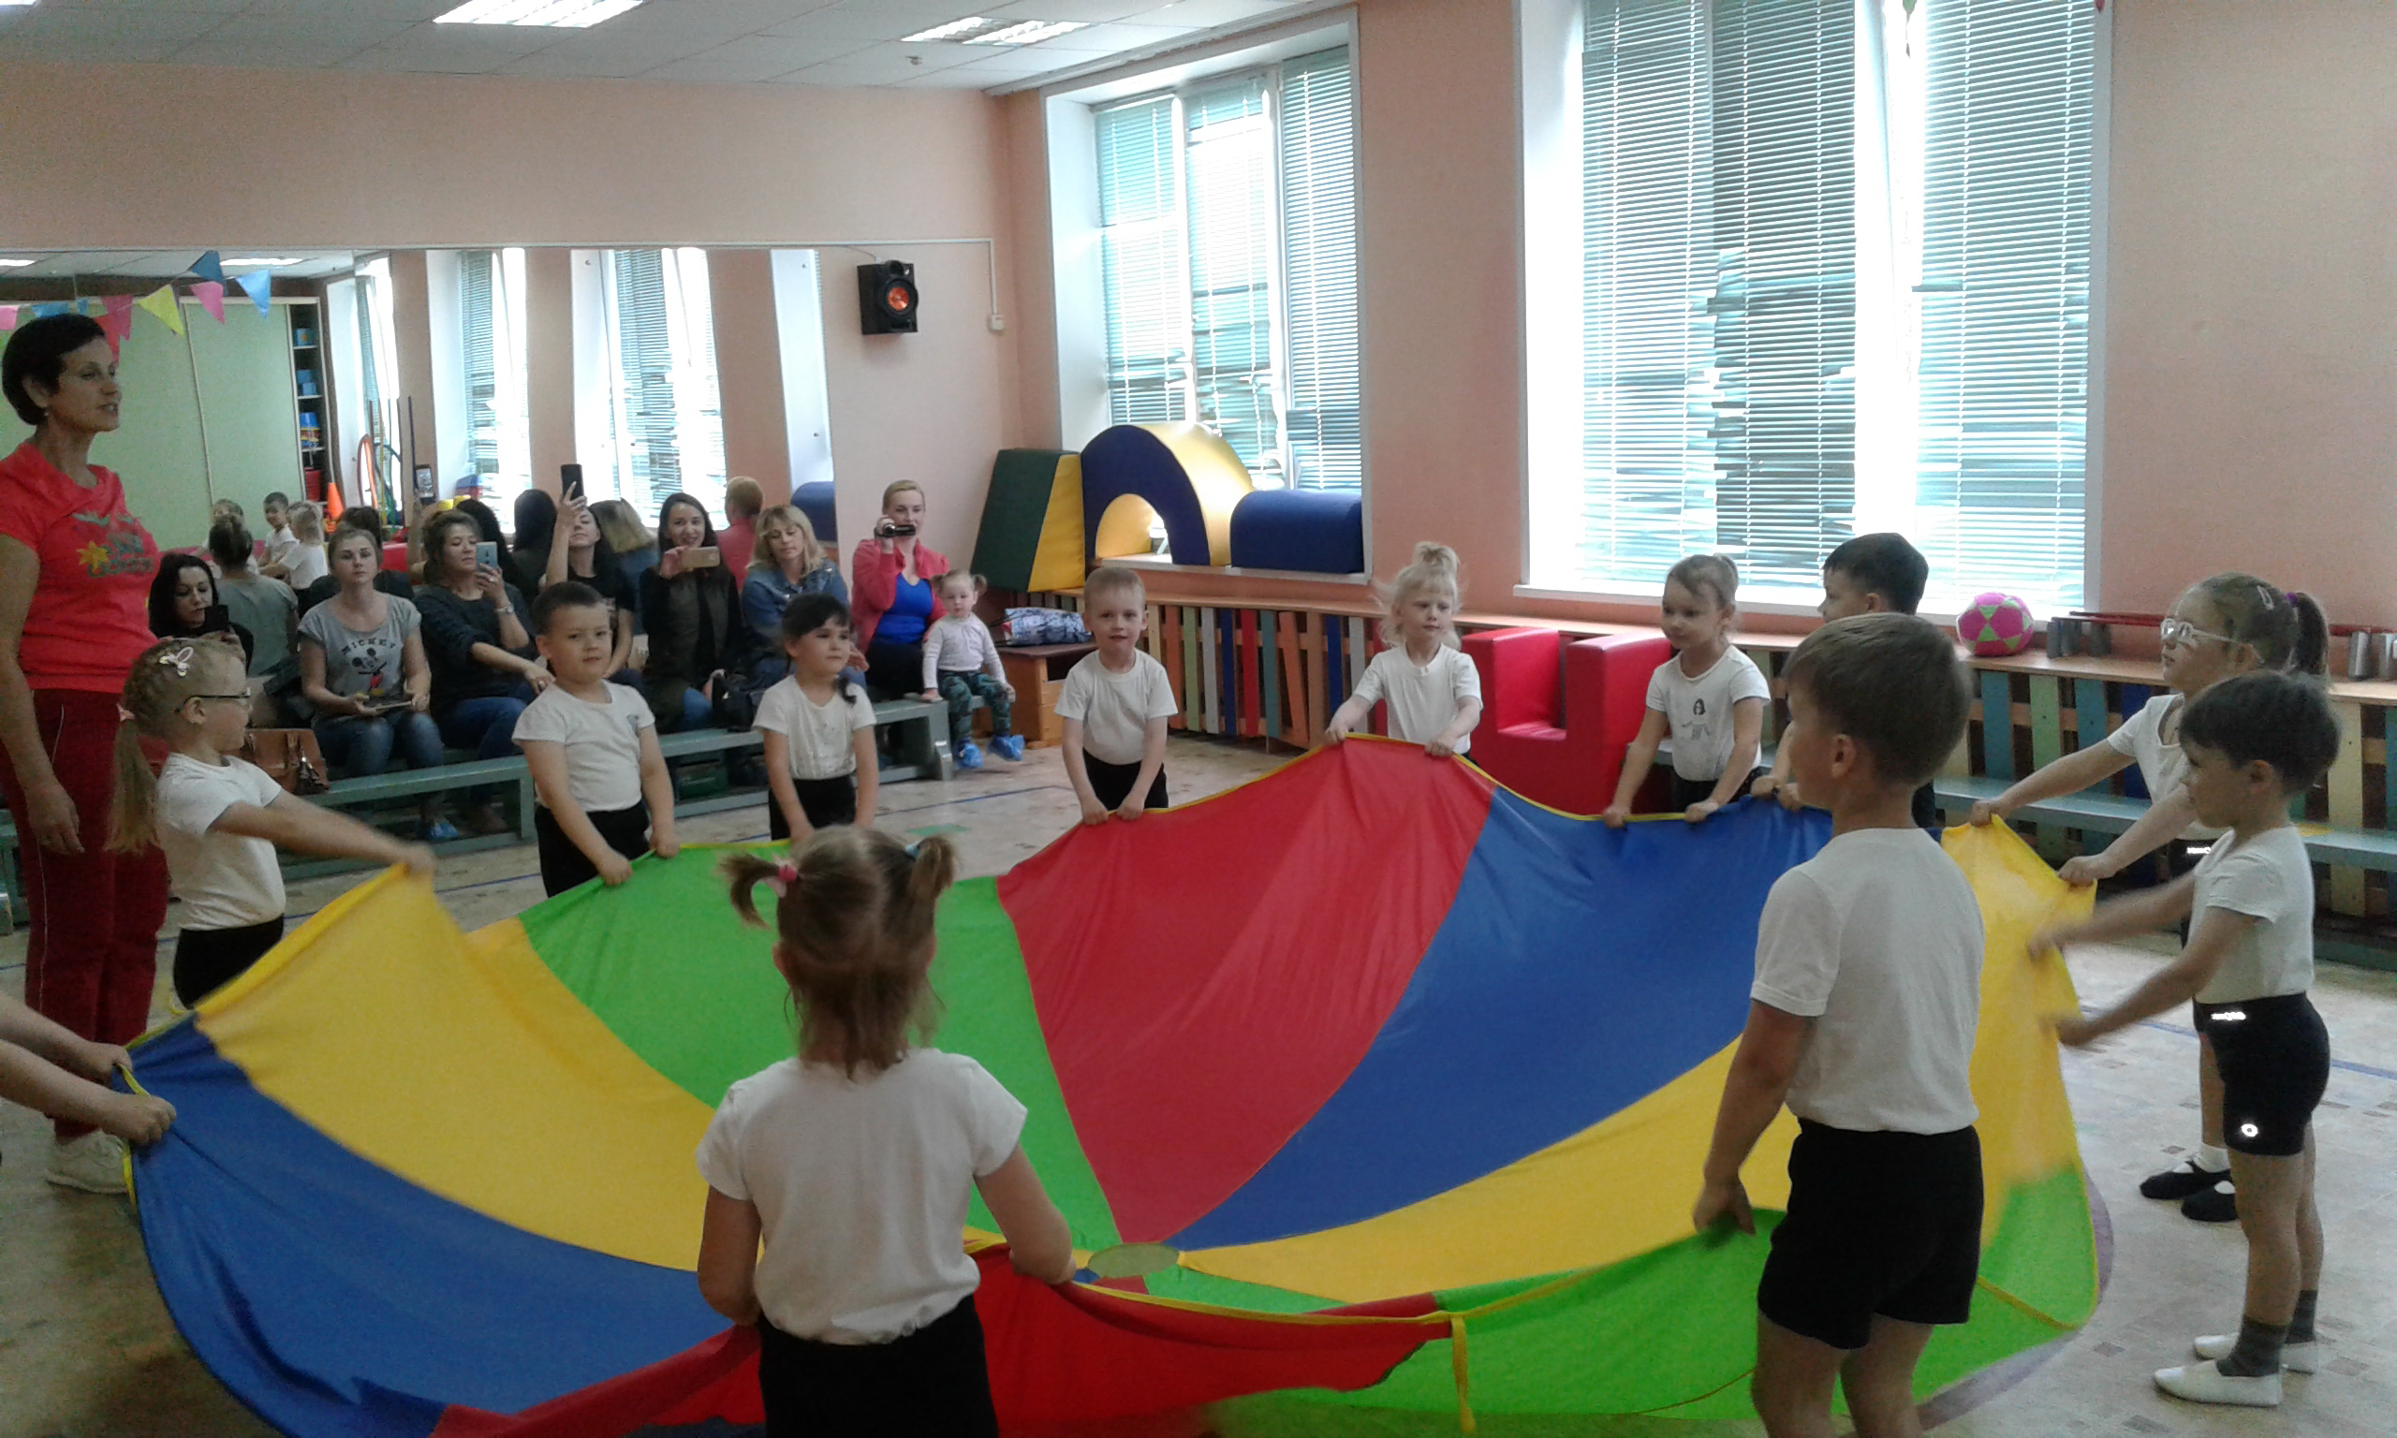
с предметами

Slide 14
подвижные игры

Slide 15
подвижные игры

Slide 16
игровой самомассаж

Slide 17
пальчиковая гимнастика
Пальчиковая гимнастика
– это основа для развития ручной умелости, мелкой моторики пальцев рук, координации движений. Пальчиковая гимнастика оказывает
положительное воздействие на познавательные
психические процессы: память, внимание, мышление, фантазию и др.

Slide 18
физкультминутка

Slide 19
Зрительная гимнастика

Slide 20
Хороводная игра

Slide 21
Пауза - релаксация

Slide 22
Ежедневно гулять на
свежем воздухе.
Свежий воздух –
укрепляет организм. После прогулки лучше думается, так как мозг получил много
кислорода. Еще в древние времена
считали воздух одним из сильнейших оздоровительных средств.

Slide 23
Ежедневно гулять на
свежем воздухе

Slide 24
Эффективны ходьба и бег

Slide 26
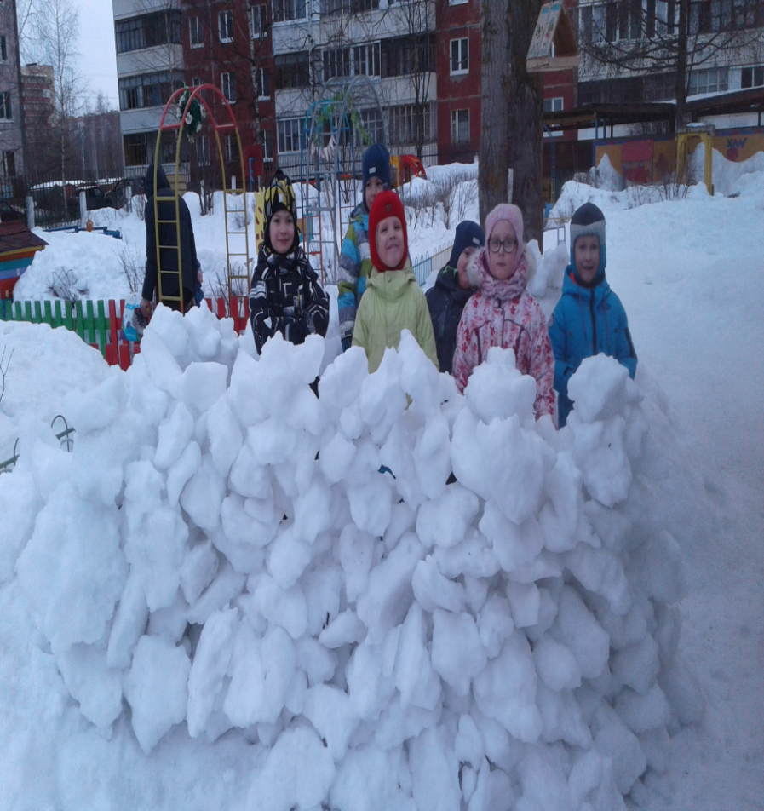
Зимние игры на улице

Slide 27
Зимние прогулки

Slide 28
Культурно-гигиенические навыки:
Чтобы зубы были здоровыми, их нужно
чистить утром и вечером и
полоскать рот после еды.
Волосам нужен особый уход. Их нужно мыть специальным детским
шампунем и расчесывать
щеткой.
Дважды в день человеку необходимо умываться, чтобы смыть бактерии, которые могут вызвать воспаления.

Slide 29
Умывание после сна

Slide 30
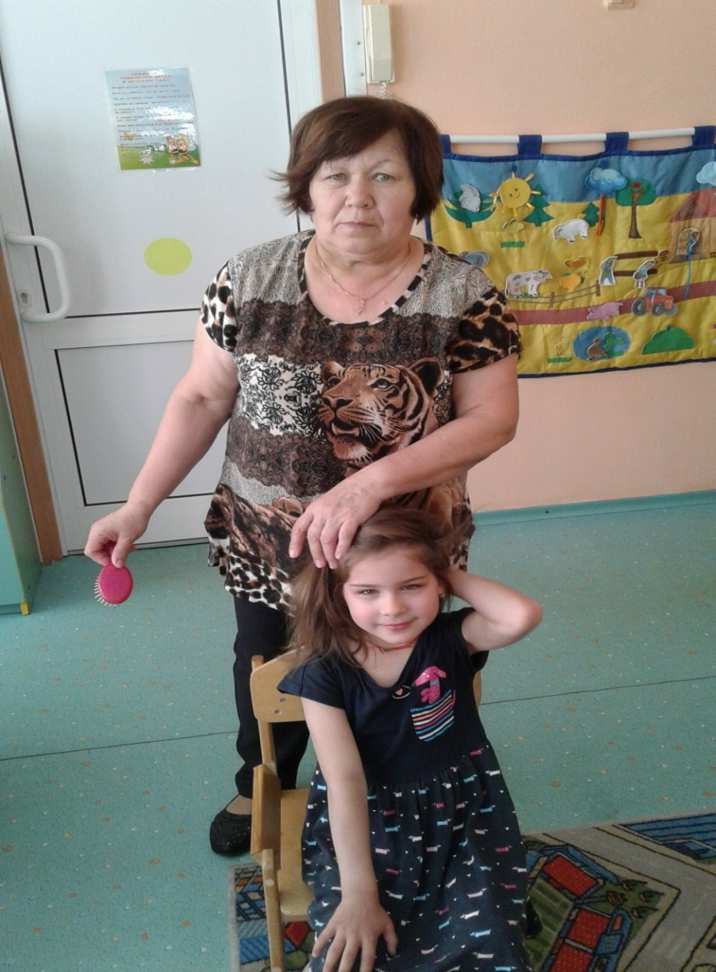
Создаем прически

Slide 31
Мыть руки с мылом перед едой, после прогулки и игр.
На всех предметах к которым ты прикасаешься в течении дня есть много микроорганизмов, многие из них вызывают
серьезные заболевания. Представляешь, сколько людей прикасались к
кнопкам лифта, поручням в общественном
транспорте немытыми
руками.

Slide 32
Режим питания

Slide 33
Полоскание горла после еды

Slide 34
Профилактика простудных заболеваний.Фитонциды.

Slide 35
Улучшению аппетита и усвоению пищи способствует красивое оформление блюд и сервировка стола.
Для того, чтобы расти, быть здоровым и выносливым – нужно есть. Во время еды вредно обжигаясь горячей пищей, глотать большие куски не пережевывая.
Не стоит есть много соленой и копченой пищи, она не принесет пользы организму.

Slide 36
Фрукты,овощи и соки-для защитных сил организма.

Slide 37
Рациональное питание.
Для здоровья
полезны мясо, рыба, молочные продукты, овощи и фрукты.
Сладостей – конфет, шоколада и
пирожных нужно есть как можно
меньше. От сладкого разрушаются зубы,
появляются высыпания на коже.

Slide 38
Проветривание комнаты
Когда мы дышим, то
поглощаем кислород, а выделяем углекислый газ. Кислород необходим органам для жизни. Когда мы запускаем в комнату свежий воздух, становится много кислорода, легче дышится, хорошо думается, хорошо работают все органы.

Slide 39
оздоровительная гимнастика после дневного сна (ежедневно);

Slide 40
Хождение по «дорожке здоровья»

Slide 41
Оздоровительные моменты- положительные эмоции.

Slide 44
Профилактическая работа
антропометрические измерения детей;
контроль осанки;
подбор мебели в соответствии с ростом детей;
витаминотерапия
сбалансированное питание;
употребление свежего чеснока и лука;
полоскание горла кипяченой водой;
вакцинация против гриппа;
кварцевание.

Slide 45
Спасибо за внимание.

